Slide 1


ỨNG DỤNG TRẮC NGHIỆM TIẾNG ANH
Trình bày: Võ Sỷ Khá

Slide 2
Mục Lục
01
Lý do chọn đề tài
02
Dẫn Chứng
03
Hướng Tiếp Cận
04
Mục Đích
05
Yêu Cầu
06
Demo

Slide 3
Lý do chọn đề tài

Slide 4

Trong thời kì hiện nay, chúng ta đang sống trong thời đại công nghiệp hóa, hiện đại hóa. Thời đại mà công nghệ thông tin đang ngày một phát triển như vũ bão. Nó có mặt hầu hết trong tất cả các lĩnh vực mà chúng ta đang sinh hoạt, làm việc và cũng như giải trí…Nó giúp đỡ cho ta từ nông nghiệp, công nghiệp, giáo dục,y tế.Việc giáo dục cũng càng là tâm điểm của mỗi quốc gia.
Giáo dục mang đến cho con người nhiều lợi ích quý báu: nó cung cấp cho chúng ta nguồn tri thức quý giá vô tận, giúp con người mở mang hiểu biết, gây dựng cuộc sống tốt đẹp. Chính vì thế mà em đã nảy ra ý tưởng là kết hợp giữa việc học tập và trò chơi để thiết kế và cho ra đời một sản phẩm mới, một ứng dụng mới. Và em gọi nó là trò chơi trắc nghiệm. (English Quiz)

Slide 5
Dẫn chứng
Với tốc độ phát triển hiện nay, khi giáo dục đang dần đa dạng và các kỹ năng của học sinh, sinh viên cũng được đề cao. Nên phương pháp học tập cũng cần cải tiến.
Nhanh - gọn - lẹ
Thời thế
Dữ liệu hóa
Nhiều hướng phát triển
Ứng dụng được thiết kế trên các thiết bị di động để đáp ứng với xu hướng tiện tích gọn và nhanh lẹ khi truy cập cũng như là học tập dễ dàng.
Bạn có thể sử dụng để ôn luyện kiến thức và học tập trong tình trang dãn cách xã hội đang diễn ra. Nói chung, phù hợp với mọi thời điểm người dùng
Mọi dữ liệu đều có thể dữ liệu hóa theo hướng cá nhân hoặc tập thể có chủ đích
Với ứng dụng cơ bản, nó cũng khá là nhẹ nên dễ dàng thay đổi cũng như phát triển trong tương lai
DC1
DC2
DC3
DC4

Slide 6
Hướng Tiếp Cận của Đề tài
Hoạt động
Nghiên cứu và hiểu được cách thức hoạt động của database ( SQLiteHelper) và Activity ( Intent, Bundle)
01
Linh hoạt
Thiết kế cơ sở dữ liệu sao cho phù hợp với ứng dụng đang phát triển.
04
Thông tin
03
Nắm vững kiến thức nền tảng của ngôn ngữ lập trình java, tiến đến phát triển ứng dụng.
02
Thực thi
Tiến hành kiểm tra và chạy thử ứng dụng.

Slide 7
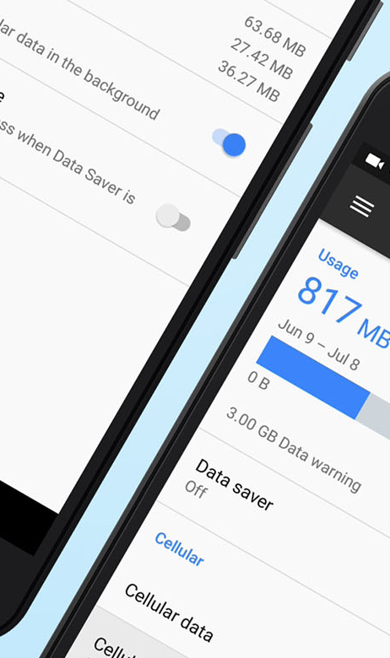
MỤC ĐÍCH
Nhằm phục vụ cho nhu cầu tự học giữa người dùng và thiết bị di động. Công nghệ thông tin ngày càng xuất hiện nhiều kéo theo các cách học tập và kỹ năng cũng ngày một đa dạng,dẫn các hình thức học tập và trải nghiệm cũng yêu cầu cao hơn. Chính vì thế, việc đòi hỏi khả năng ôn tập và rèn luyện của người dùng ngày càng phải được nâng cao hơn nữa. Hệ thống được xây dựng trên nền tảng ứng dụng Android.
Quiz Presentation

Slide 8
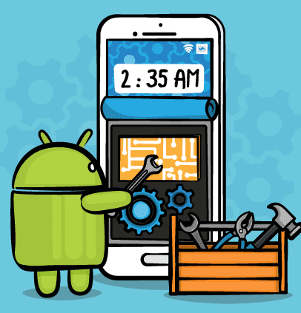
Yêu cầu
Yêu Cầu Công Nghệ
-Sử dụng ngôn ngữ lập trình Java.
-Sử dụng công cụ Android Studio.
-Cơ sở dữ liệu TG thực Firebase, SQLite
Yêu Cầu Chức năng
-Ứng dụng các tính năng API Login Facebook
-Các sự liên kết linh hoạt giữa các giao diện người dùng
-Ứng dụng hỗ trợ và quản lý các câu hỏi như thêm sửa xóa dữ liệu.
Yều Cầu Phi Chức Năng
Tốc độ: Chương trình được lập trình để tối ưu về tốc độ và hiệu quả về khả năng tư duy. Tốc độ hiển thị dữ liệu được tối ưu hiệu quả trên ứng dụng.
Giao diện: Thân thiện với người dùng và dễ dàng thao tác.

Slide 9

Đối tượng và
Phạm vi nghiên cứu
-Đối tượng: Mọi người đều có thể sử dụng ( sử dụng thiết bị di động)
-Phạm vi ứng dụng: Mong muốn ứng dụng có thể có mặt hầu hết trong tất cả các ngành nghề giáo dục trong xã hội

Slide 10
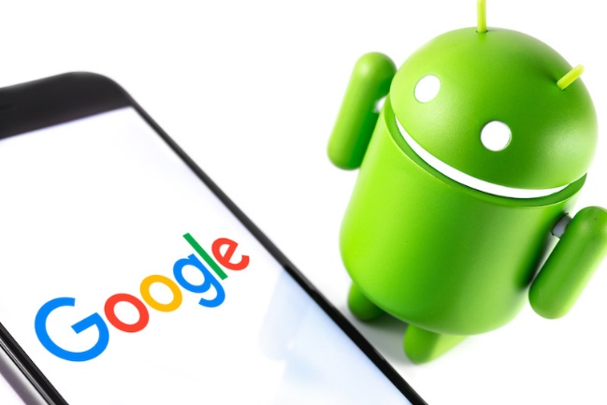
Mô tả
English Quiz
Đăng nhập
Chơi game
Tài khoản
Thống kê câu hỏi
Thắng
Chơi lại

Slide 11



Điểm mạnh của đề tài
Nhanh chóng, tiện lợi,dễ sử dụng cho mọi đối tượng sử dụng
Cơ cấu trò chơi đơn giản hiệu quả cho người dùng
Kiến thức được thay đổi phù hợp với từng đối tượng người dùng

Slide 12
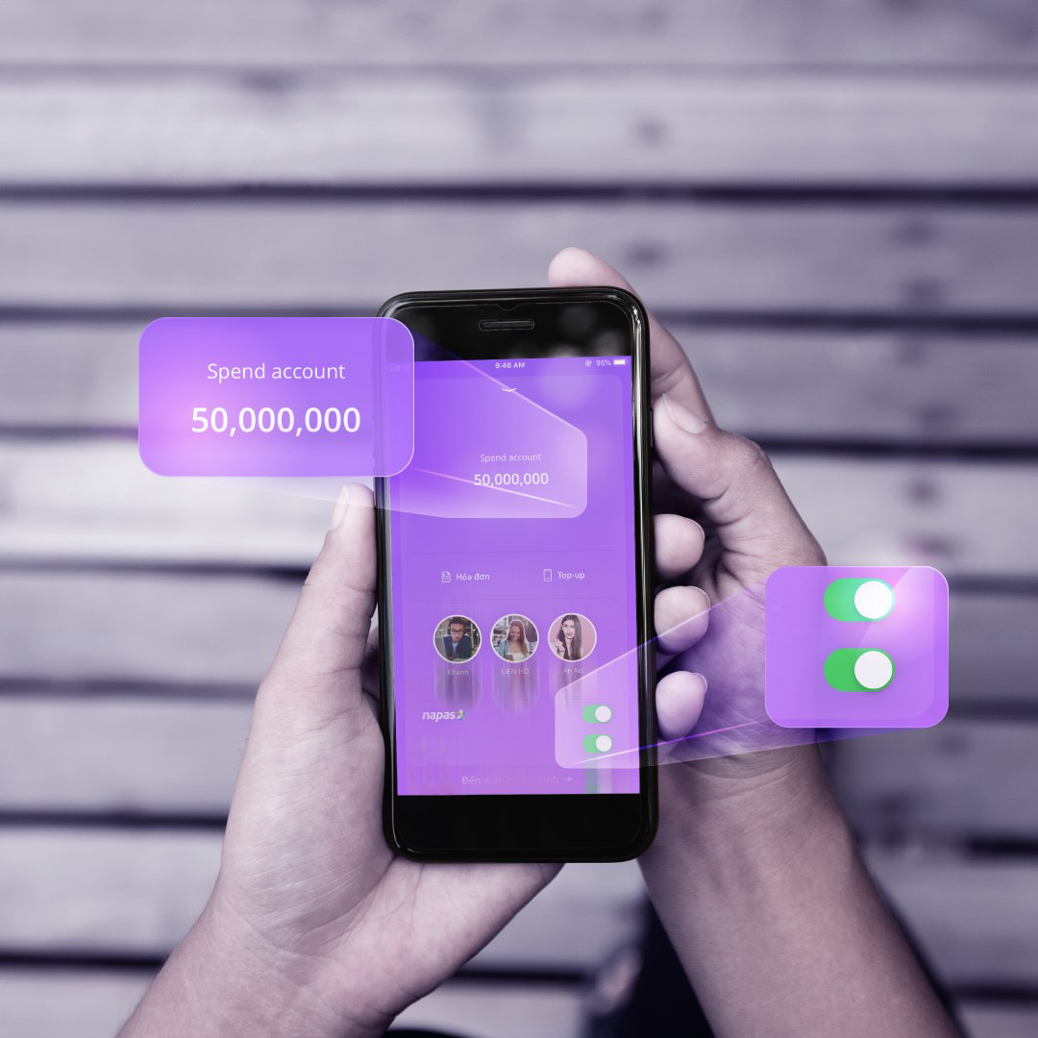
Mục tiêu
Phát triển thành công ứng dụng trò chơi trắc nghiệm
Hiểu được cách thức hoạt động của cơ sở dữ liệu.
Khiến ứng dụng trơ nên có ích hơn cho xã hội.

Slide 13



Công nghệ trong đề tài
Hệ điều hành Android
Ngôn ngữ Java
Firebase
SQLite
-Là hệ điều hành có mã nguồn mở nên khả năng tuỳ biến cao, có thể tùy ý chỉnh sửa mà không có sự can thiệp hay cấm cản từ Google.
-Đa dạng sản phẩm, rất nhiều hãng điện thoại, thiết bị công nghệ đã ưu ái chọn Android cho thiết bị của họ, giá cả thì hợp lý từ bình dân đến cao cấp.
Kho ứng dụng Google Play Store đồ sộ.
-Thân thiện và dễ sử dụng.
Hai đặc điểm ưu tú
-Với Firebase bạn có thể giảm bớt rất nhiều thời gian cho việc viết các dòng code để quản lý và đồng bộ cơ sở dữ liệu, mọi việc sẽ diễn ra hoàn toàn tự động với các API của Firebase. Không chỉ có vậy Firebase còn hỗ trợ đã nền tảng nên bạn sẽ càng đỡ mất thời gian rất nhiều khi ứng dụng bạn muốn xây dựng là ứng dụng đa nền tảng.
-Firebase hoạt động dựa trên nền tảng cloud và thực hiện kết nối thông qua giao thức bảo mật SSL, chính vì vậy bạn sẽ bớt lo lắng rất nhiều về việc bảo mật của dữ liệu cũng như đường truyền giữa client và server
-Là một thư viện phần mềm mà triển khai một SQL Database Engine, không cần máy chủ , không cần cấu hình, khép kín và nhỏ gọn.
- Không phải là một quy trình độc lập như các cơ sở dữ liệu khác, bạn có thể liên kết một cách tĩnh .
Phân tán – Java được thiết kế cho môi trường phân tán của Internet.
Năng động – Java là năng động hơn C hoặc C++ vì nó được thiết kế để thích nghi với môi trường đang phát triển.

Slide 14
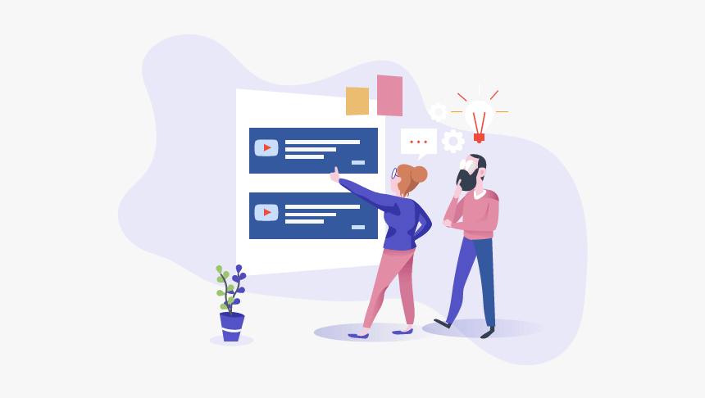
Giao Diện Ứng Dụng

Slide 15
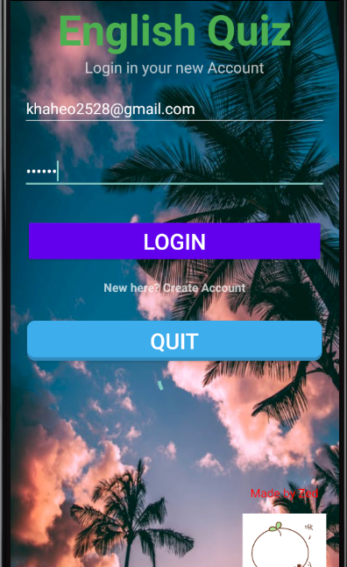
Giao Diện Đăng Nhập
Giao diện đăng nhập
Đây cũng là một phần của ứng dụng trò chơi nhằm quản lý người dùng, mỗi lần đăng nhập sẽ được kiểm tra với Authentication. Nếu đúng thì xác thực, nhờ vào Firebase nên việc đăng nhập nhanh hơn và hiệu quả hơn bao giờ hết.
Các nút ở giao diện:
Login
New here? Create Account
Quit

Slide 16
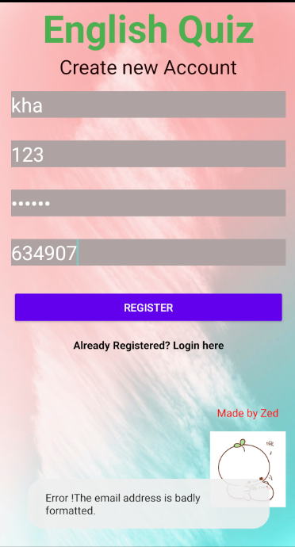
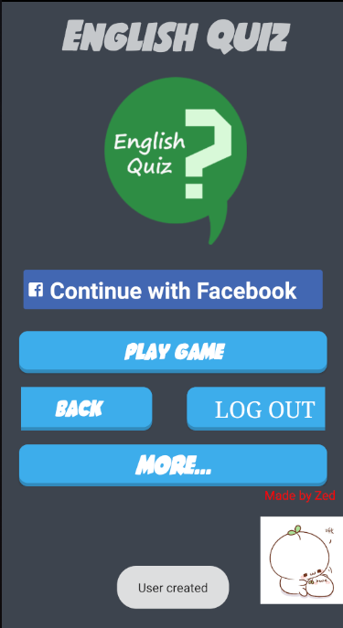
Giao diện Đăng kí
-Cũng như bao ứng dụng khác. Đầu tiên chúng ta phải tiến hành đăng ký người dùng trước. Chỉ khi nào đăng ký thành công thì toàn bộ các thông tin cá nhân đã đang ký sẽ được lưu vào Authentication và Firestore Database. Lúc này thì chúng ta có thể thực hiện trải nghiệm các chức năng vốn có của ứng dụng.
-Đây chính là giao diện cá nhân của chúng ta sau khi đăng ký tài khoản thành công. Có các tính năng như Đăng nhập với Facebook API, Play game, Back …. Mỗi một nút sẽ có một nội dung khác nhau

Slide 17
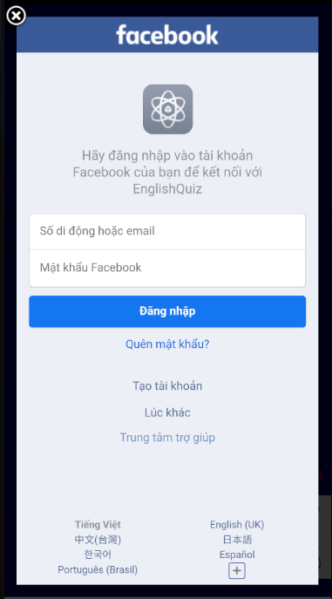
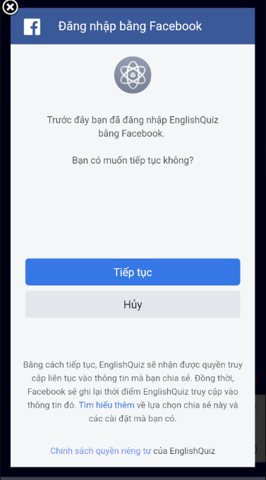
Giao diện Đăng nhập Facebook
Đây là giao diện cho phép chúng ta có thể đăng nhập với facebook. Hiện tại nó vẫn chưa hoàn hảo để lưu trữ thông tin người dùng và lẫn lưu trữ điểm có thể so sánh điểm của người dùng và bạn bè của người dùng. Đây chỉ là đăng nhập nhờ vào Facebook API, mình sẽ cố gắng nâng cấp để hoàn thiện hơn
Sau khi đăng nhập thành công, người dùng có thể tiếp tục hoặc hủy thông qua thông báo của Facebook API.

Slide 18
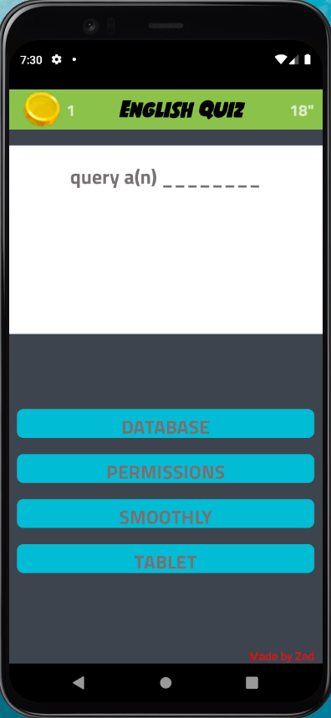
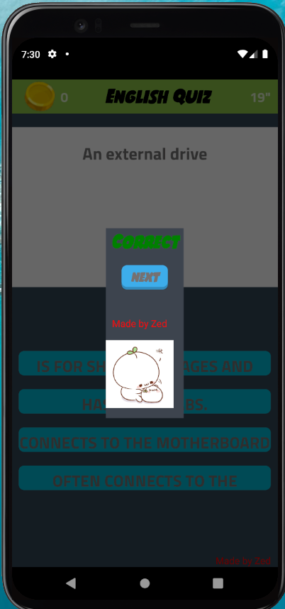
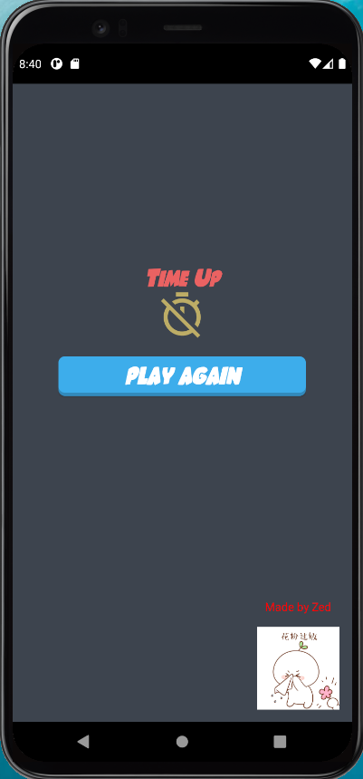
Giao diện Trò chơi
Giao diện chơi game
Giao diện chọn đúng
Giao diện hết giờ

Slide 19
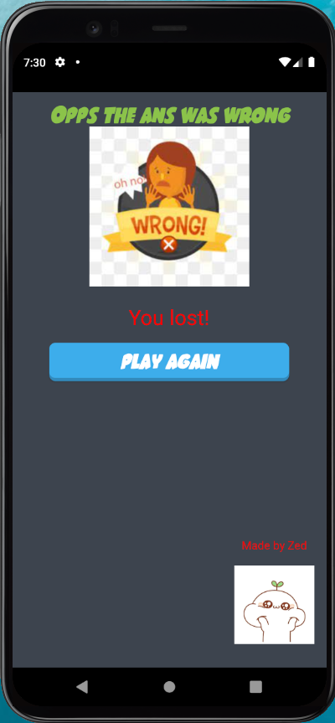
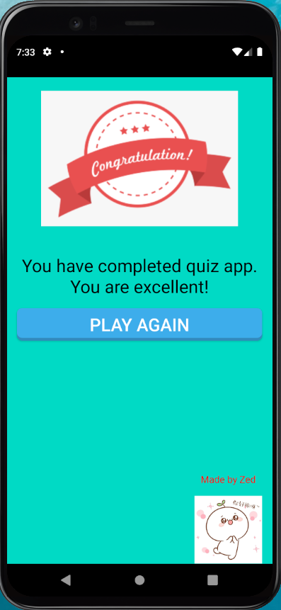
Giao diện Trò chơi
Đây là 2 giao diện thất bại và chiến thắng nếu người chơi hoàn thành các câu hỏi.
Giao diện thất bại
Giao diện chiến thắng

Slide 20
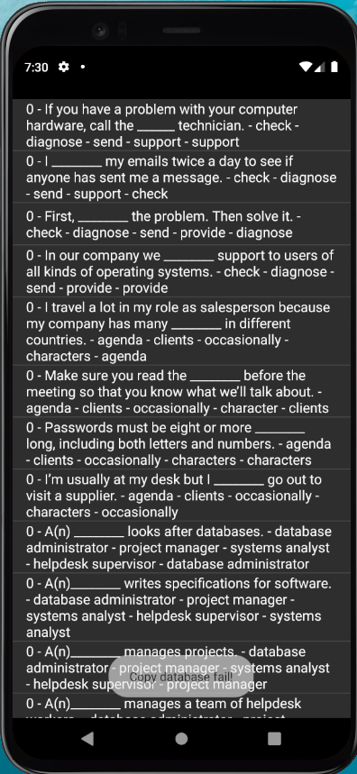
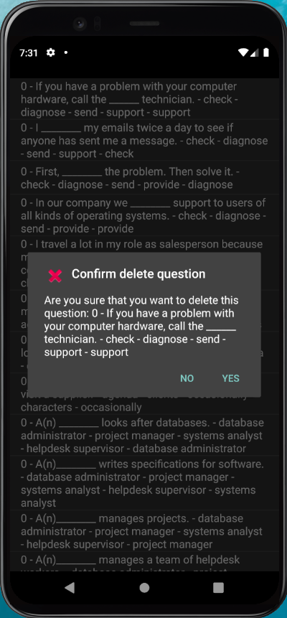
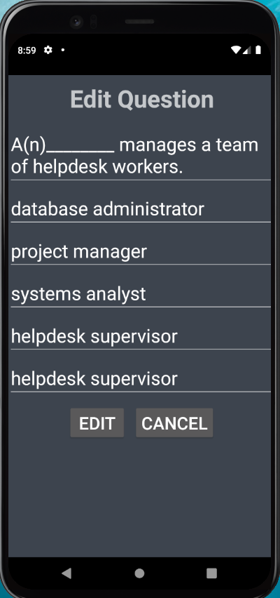
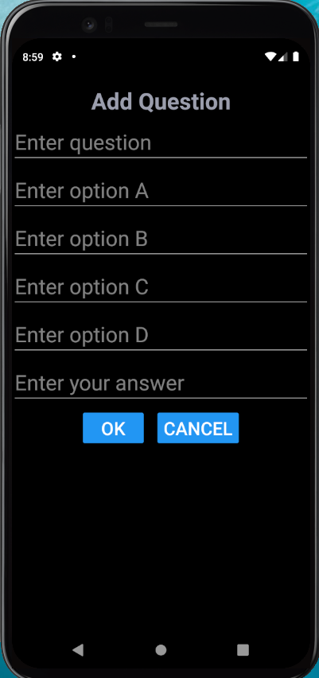
Giao diện Quản trị
Giao diện danh sách
Giao diện yêu cầu xóa
Giao diện chỉnh sửa
Giao diện them

Slide 21
Thank for your watching!
D
D
D
D
D

